Slide 1


Аналіз освітнього процесу
Дубенського ліцею №2 за 2024 – 2025 н.р. та пріоритетні напрямки роботи на 2025 – 2026 н.р.

Slide 2
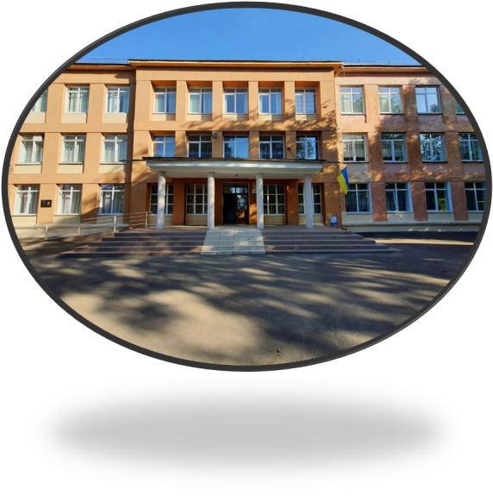
Дубенський ліцей №2- це заклад комунальної власності територіальної громади міста Дубна Рівненської області

Slide 3
« Зростання ніколи не буває випадковим, воно є результатом спільної роботи сил…»
Джеймс Беги Пенні
«Без передбачення і плану в нашій справі працювати неможливо»
В.О. Сухомлинський

Slide 4
Мова навчання – українська
Кількість учнів - 460
Кількість класів -20
Режим роботи - двозмінний
Класи з поглибленим вивченням математики
Профілі навчання: математичний, української філології

Slide 5
Місія освітньої системи закладу
розбудова сучасного освітнього середовища для всебічного розвитку, навчання, виховання та соціалізації здобувачів освіти, бути лідером у забезпеченні здобуття сучасної освіти, високого рівня розвитку, виховання й соціалізації учнів у відповідності до індивідуальних та суспільних запитів.
Візія освітньої системи закладу
сучасний освітній заклад з високою корпоративною культурою, який формує гармонійну та успішну особистість шляхом розкриття її природних здібностей, розвитку потенціалу та життєвих компетентностей. Команда експертів в українській освіті, закоханих у дітей і свою справу, пропонує ... високий рівень розвитку, виховання й соціалізації здобувачів освіти від вчителів до рофесіоналів.

Slide 6

Мета звіту:
Поєднання державного і громадського контролю за прозорістю прийняття і виконання управлінських рішень.
Відкрите інформування про життя закладу .
Посилення ресурсу довіри з боку батьків, школярів громадських організацій.

Slide 7
Завдання звіту
стимулювати і вплив громадськості на прийняття та виконання рішень у сфері управління закладом
забезпечити прозорість відкритість і демократичність управління навчальним закладом

Slide 8
Ключові компетентності розвитку Дубенський ліцей №2
Новий зміст освіти заснований на формуванні компетентностей необхідних для успішної самореалізації в суспільстві.
Орієнтація на потреби учня в освітньому процесі, дитиноцентризм
Нова структура ліцею, яка дозволяє добре засвоїти і набути компетентності для життя.
Умотивований вчитель який має свободу творчості розвивається професійно.
Педагогіка, що грунтується на партнерстві між учнями вчителями і батьками.
Наспірний процес виховання, який формує цінності
Справедливий розподіл публічних коштів, який забезпечує рівний доступ усіх дітей до якості освіти.
Децентралізація та ефективне управління, що надає школі реально автономію.

Slide 9
Ідеї розвитку закладу
Організація освітнього процесу на основі глибокого всебічного вивчення особистості дитини
ефективна робота психолога соціальної-служби ,
науково-обґрунтоване діагностування, аналіз динаміки розвитку кожної дитини.
Доступність і висока якість навчання
вибір і впровадження найбільш ефективних технологій,
навчання гармонійний, розвиток виховання загальнолюдських цінностей,
формування базової культури учнів,
зміцнення здоров'я подання допомоги у саморозвитку кожного учня.

Slide 10
Стратегічні напрямки діяльності
Здобувачі освіти:
формування компетентностей
критичне мислення
здатність до самоосвіти
самореалізації
індивідуальна траєкторія розвитку

Slide 11
Стратегічні напрямки діяльності
Освітнє середовище:
сучасне, безпечне та комфортне
інформаційно-цифрове
відкрите та прозоре
мотивуюче до навчання
інклюзивне

Slide 12
Стратегічні напрямки діяльності
Педагогічні працівники та управління:
мають творчу свободу
можливості для самовдосконалення
професійний розвиток
сертифікації
академічна доброчесність

Slide 13
Стратегічні напрямки діяльності
Батьківська та територіальна громада:
Співпраця
Партнерство
Взаємодопомога
Робота з громадськими організаціями

Slide 14
Стратегічні напрямки діяльності
Сучасний учень — це всебічно розвинена, здатна до критичного мислення цілісна особистість, патріот з активною громадянською позицією і новатор, здатний змінювати навколишній світ та навчатися впродовж життя.
Учитель — агент змін, генератор нових знань та ідей, лідер, дослідник, творець, особистість, яка постійно прагне до самовдосконалення та саморозвитку і забезпечує успіх та психологічний комфорт учня.

Slide 15
Стратегічні напрямки діяльності
Сучасне освітнє середовище
Сприяє вільному розвитку творчої особистості дитини, формуванню іміджу ліцею як важливого компоненту методичного продукту школи та ресурсу для розвитку освітнього закладу
Формування іміджу ліцею
Важливий сучасний компонент методичного продукту ліцею, ресурс розвитку освітнього закладу.

Slide 16
Вдосконалення внутрішньої системи забезпечення якості освіти — це засіб, який дає можливість реалізувати всі напрямки діяльності закладу:
розвиток кадрового потенціалу
дотримання прозорості та інформаційної відкритості
реалізацію програм старшої школи
дотримання академічної доброчесності
відповідність критеріям оцінювання здобувачів освіти та педагогічної діяльності працівників
використання інформаційних систем
проведення моніторингових досліджень
створення безпечного освітнього середовища
проведення антибулінгової кампанії та створення інклюзивного освітнього середовища

Slide 17

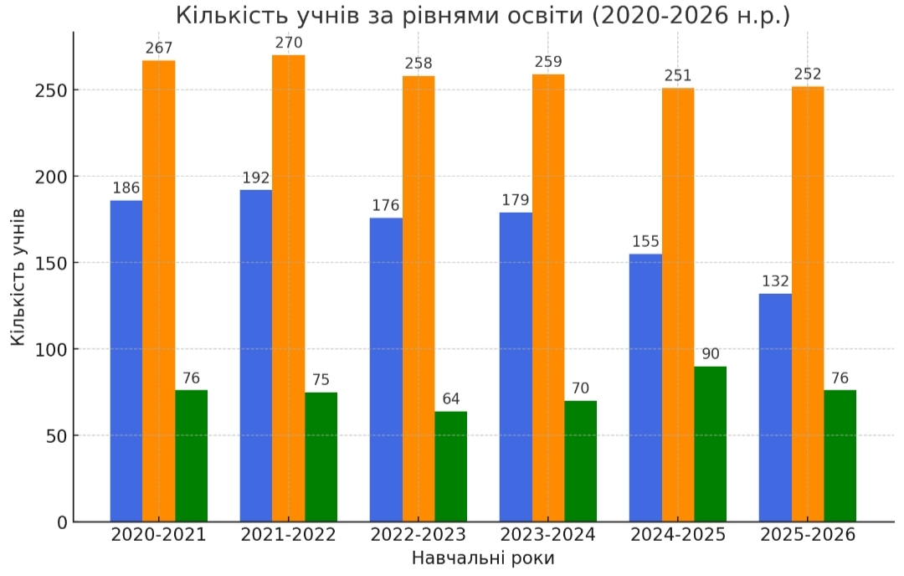
Чисельний склад учнів

Slide 18
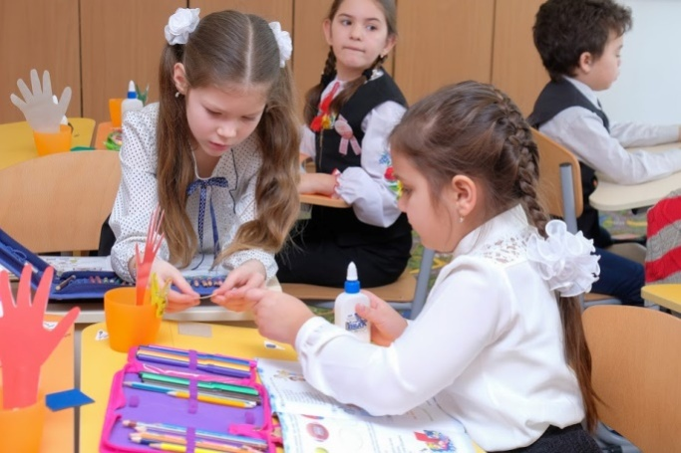
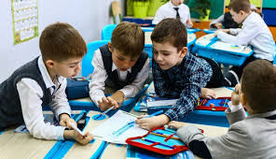

Здійснення багатопрофільної та різнорівневості навчання
індивідуалізації та диференціації навчання,
допрофільна підготовка, профільне навчання.

Slide 19
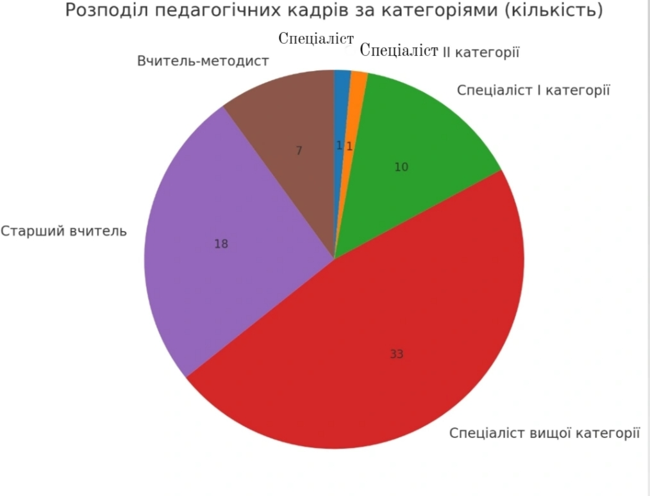
Якісний склад педагогічних працівників

Slide 20

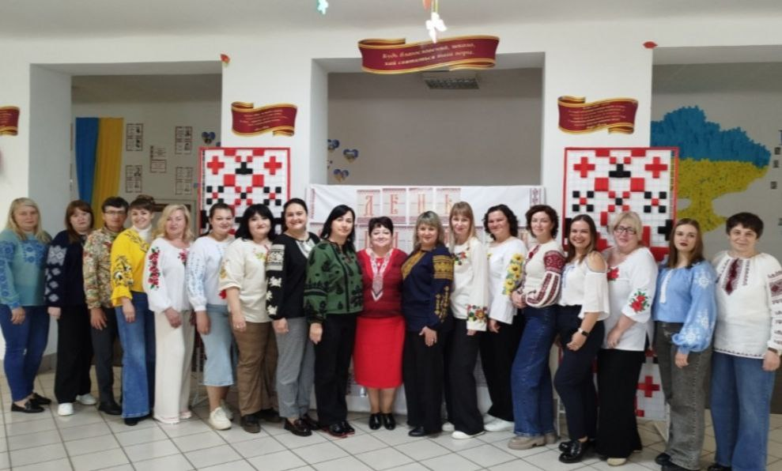
Стратегія розвитку закладу –
пріоритет педагогічного менеджменту
Якісний заклад – результат роботи колективу
Колектив – творча команда ентузіастів
Здобувачі освіти – вмотивовані, здорові, щасливі, свідомі громадяни України, успішні, конкурентно-спроможні фахівці, цінні на ринку праці
Педагог
Яскрава неповторна особистість
Носій загальнокультурних
цінностей
Система оцінювання
Компетентнісний підхід у
навчанні
Колективне спілкування
Береже та розвиває пізнавальний інтерес здобувача освіти та мотивацію до навчання
Довіра, діалог
Культура взаємин
Налагоджена система співпраці з батьками
Урок – міні проєкт

Slide 21

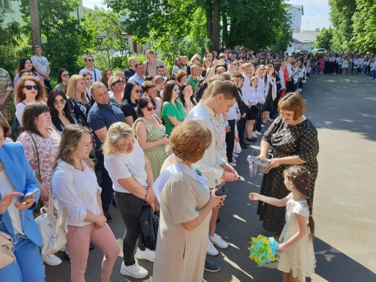
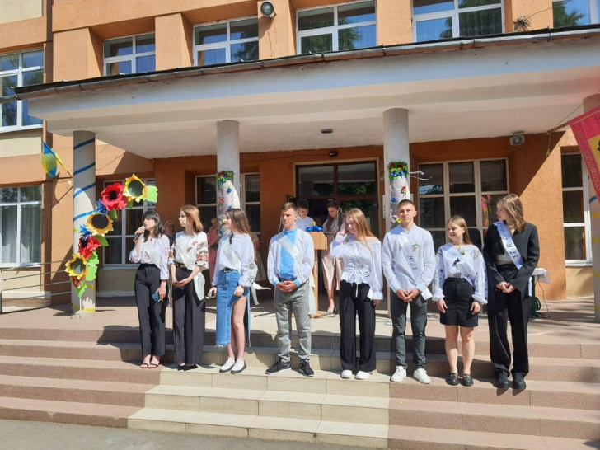
Основна ідея сучасної нової української школи полягає в тому, щоб перейти від школи знань до школи компетентностей, які включають знання уміння та вміння засновані на ціннісних платформах.

Slide 22
Батьки прагнуть, щоб школа
забезпечила:
Можливість реалізації здібностей дітей у гуртках, студіях, турнірах в конкурсах олімпіадах MАН.
Комфортні умови навчання, зона відпочинку, добрих класних керівників, учителів.
Якісну освіту та можливість вступу дітей до ВНЗ зацікавленість у високій кваліфікації педагогів.

Slide 23
Цінності на яких базується діяльність закладу:
Педагогіка партнерства: взаємодія учнів, учителів, батьків.
Дитиноцентризм: розкриття потенціалу розвитку дитини сприяння її творчій та пізнавальній активності.
Дотримання академічної доброчесності усіма учасниками освітнього процесу.
Здоров'я та безпека учасників освітнього процесу
Патріотизм, прихильність до духовних та культурних цінностей своєї країни та толерантне ставлення до міжкультурного спілкування

Slide 24
Співставлення запитів суб'єктів
освітнього процесу
Очікування учнів
Підвищення якості освіти, орієнтація на потреби в освітньому процесі
Створення комфортних психолого-педагогічних умов для навчання
Створення ситуації успіху в усіх сферах шкільного життя
Наскрізний процес виховання. Який формує цінності;
Підвищення показників фізичного та психологічного здоров'я
Формування компетентностей необхідних для успішної самореалізації в суспільстві
Якісне раціональне харчування

Slide 25
Очікування педагогів
Створення в закладі психологічну комфортного клімату праці
Створення в закладі психологічну комфортного клімату праці
Підвищення рівня засвоєння матеріалу, а відповідно і рівня знань учнів

Slide 26
Очікування батьків
Збереження та зміцнення здоров'я дітей
Якісна підготовка школярів для вступу в заклади середньої професійної та вищої освіти
Задоволення різноманітних інтересів потреб та розвитку здібностей школярів

Slide 27
Запорука успіху
учні
вчителі
батьки

Slide 28
Система оцінювання
Стратегічна ціль: справедливе та об'єктивне оцінювання
електронна платформа «Єдина школа»
інформаційна прозорість
компетентнісний підхід у системі оцінювання
залучення учнів до розроблення критеріїв оцінювання
ознайомлення з критеріями оцінювання допускала навчального року
моніторингові дослідження

Slide 29


Пріоритетні напрямки роботи ліцею
на 2025 - 2026 н.р.

Slide 30
З метою реалізації положень Конституції України, законодавчих актів України в галузі освіти, створення умов для забезпечення доступу громадян до якісної освіти, вдосконалення культурних і національних освітніх прав і запитів усіх громадян, утвердження високого статусу педагогічних працівників у суспільстві, враховуючі роботу педагогічного колективу ліцею у 2024/2025 навчальному році, керуючись результатами самооцінювання якості освітньої діяльності закладу освіти в 2024/2025 навчальному році, спрямувати роботу закладу освіти в 2025-2026 н.р.на реалізацію таких завдань:

Slide 31
1. Забезпечення безпечного та інклюзивного освітнього середовища
Оновлення та підтримка планів дій у разі надзвичайних ситуацій.
Удосконалення системи фізичної, психологічної та інформаційної безпеки.
Подальший розвиток інклюзивного навчання, підтримка дітей з ООП.

Slide 32
2. Підвищення якості освіти в умовах реформування НУШ
Реалізація Концепції НУШ у 5-8 класах (базова школа).
Підготовка педагогів до впровадження нового Державного стандарту базової середньої освіти.
Розвиток компетентнісного підходу до навчання.

Slide 33
3. Підтримка професійного розвитку педагогів
Проведення системного внутрішнього підвищення кваліфікації (інституційна підтримка).
Створення умов для участі педагогів у сертифікації, курсах, тренінгах.
Менторство та наставництво для молодих вчителів.

Slide 34
4. Цифрова трансформація освіти
Активне використання цифрових ресурсів, онлайн-платформ, електронних журналів.
Підвищення цифрової грамотності педагогів, учнів і батьків.
Розвиток змішаного та дистанційного навчання в умовах форс-мажорів.

Slide 35
5. Розвиток ключових компетентностей здобувачів освіти
Формування навичок критичного мислення, комунікації, співпраці.
Акцент на практико-орієнтоване, проєктне та дослідницьке навчання.
Упровадження програм фінансової, медіа-, громадянської та екологічної освіти.

Slide 36
6. Психоемоційна підтримка учасників освітнього процесу
Організація психологічного супроводу учнів і педагогів.
Проведення занять з розвитку емоційного інтелекту та резильєнтності.
Робота з попередження булінгу, конфліктів, емоційного вигорання.

Slide 37
7. Розвиток партнерства з батьками та громадою
Поглиблення співпраці з батьківською громадськістю.
Реалізація спільних проєктів з громадськими організаціями.
Підтримка волонтерських і громадянських ініціатив.

Slide 38
8. Зміцнення матеріально-технічної бази
Участь у програмах енергоефективності та термосанації.
Модернізація навчального середовища (STEM-кабінети, ресурсні кімнати).
Підтримка простору для здорового способу життя (спортивні зали, майданчики).
Ремонт покрівлі (капітальний) згідно ПКД.

Slide 39
Командна робота – це здатність разом рухатися до єдиного бачення. Це здатність керувати індивідуальними талантами в організаційних цілях. Це паливо, яке дозволяє звичайним людям досягати надзвичайних результатів.
Ендрю Карнегі

Slide 40
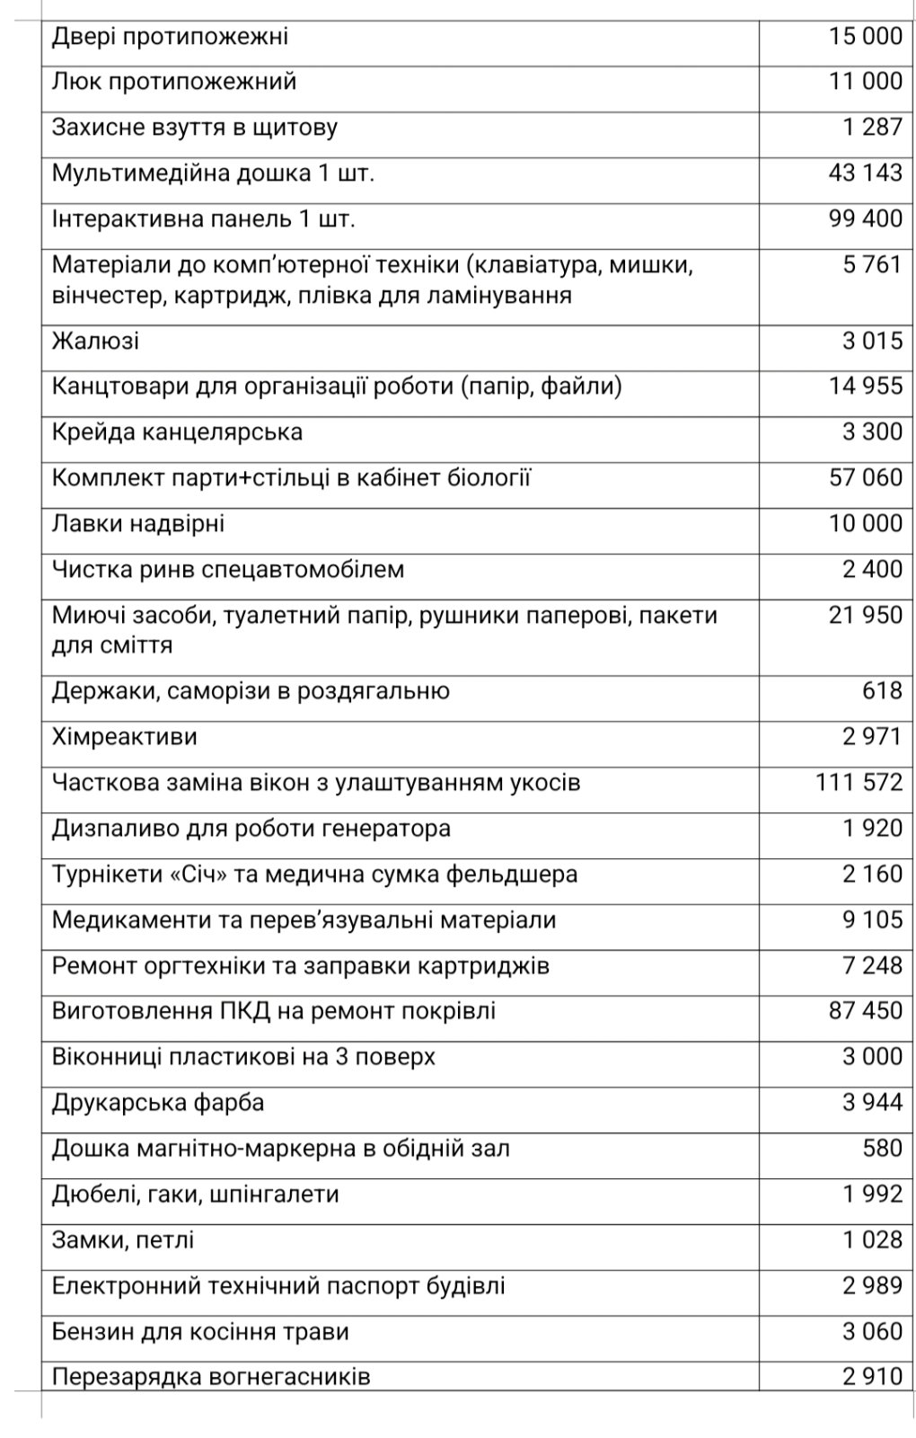

Slide 41
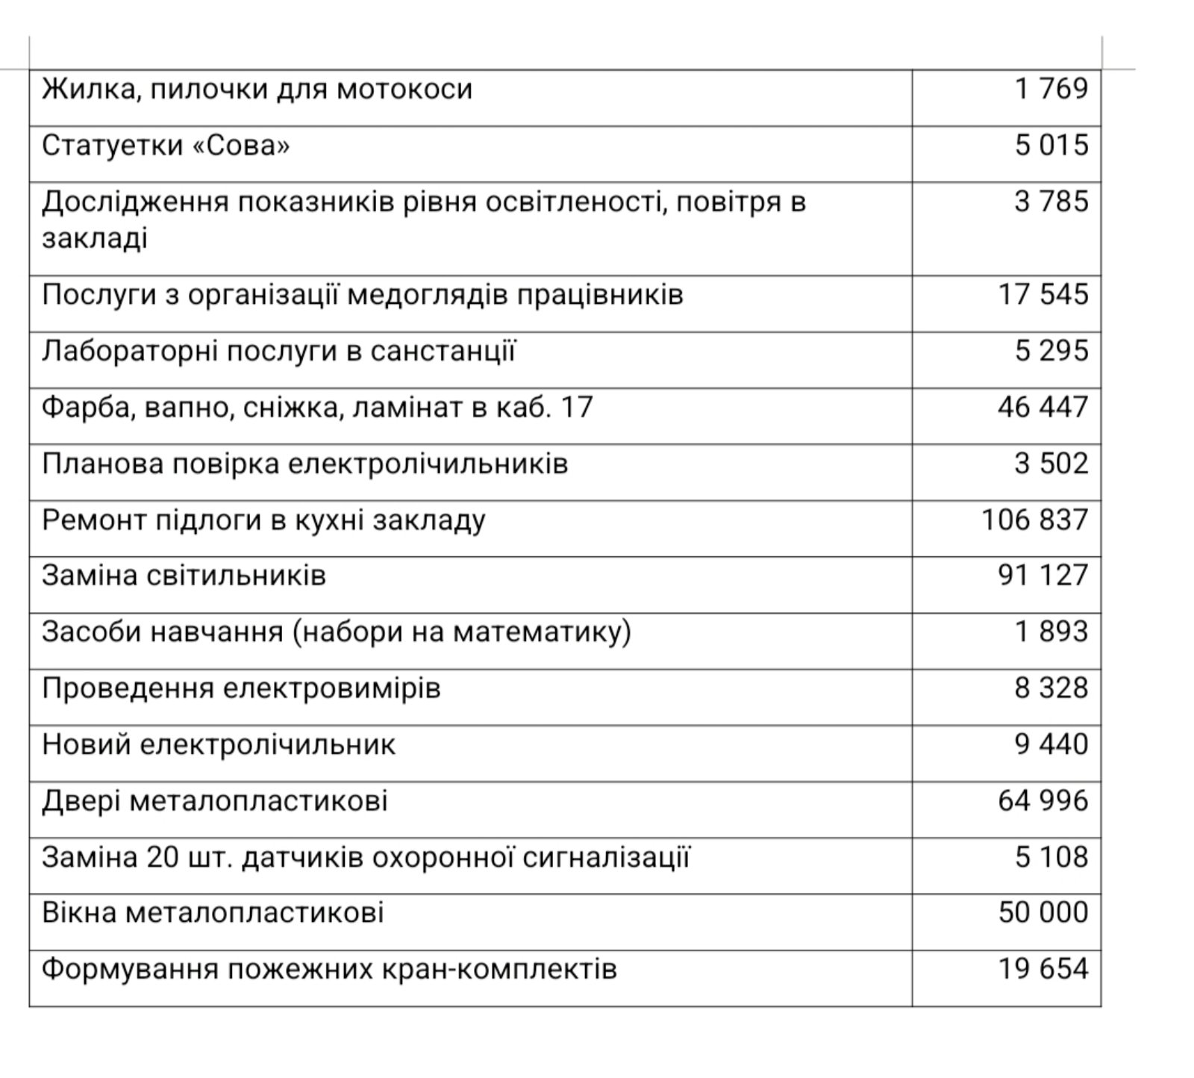

Slide 42

Дякую за увагу!

